Slide 1
КИСЛОТЫ
Учитель химии
ГБОУ СОШ с. Шигоны
Симонова Л.П.

Slide 2
Загадки
Если в паре элементов Кислород вторым стоит, Ты же знаешь, эта пара Называется … Если формулы начало Представляется с металла, ОН-красуется затем, Вещества знакомы всем. Не надо придумывать им название Ведь эти вещества …

Slide 3
Задание
Распределите формулы вещества по классам в таблицу;
Подчеркните формулы кислотных оксидов.
HCl, SO3, HNO3, H2SO4, Ca(OH)2, K2O, Na2O, CO2, N2O5, Al2O3, Zn(OH)2, AL(OH)3

Slide 4
Можно ли объединить оставшиеся формулы веществ в одну группу?
HCl, HNO3, H2SO4

Slide 5
КИСЛОТЫ
Из своего жизненного опыта вы знаете, что многие продукты питания обладают кислым вкусом.
Кислый вкус этим продуктам придают кислоты.
Кислый вкус лимону придает лимонная кислота,
Яблоку – яблочная кислота.
Скисшему молоку – молочная кислота.
Щавель имеет кислый вкус благодаря наличию в его листьях щавельной кислоты.

Slide 6
Целеполагание
Сформировать комплекс знаний о кислотах как классе неорганических веществ

Slide 7
Состав кислот и названий кислот.
Классификация кислот.
Распознавание кислот.
Определение степени окисления элементов, входящих в состав кислот и зарядов ионов.
История открытия кислот.
Применение кислот.

Slide 8
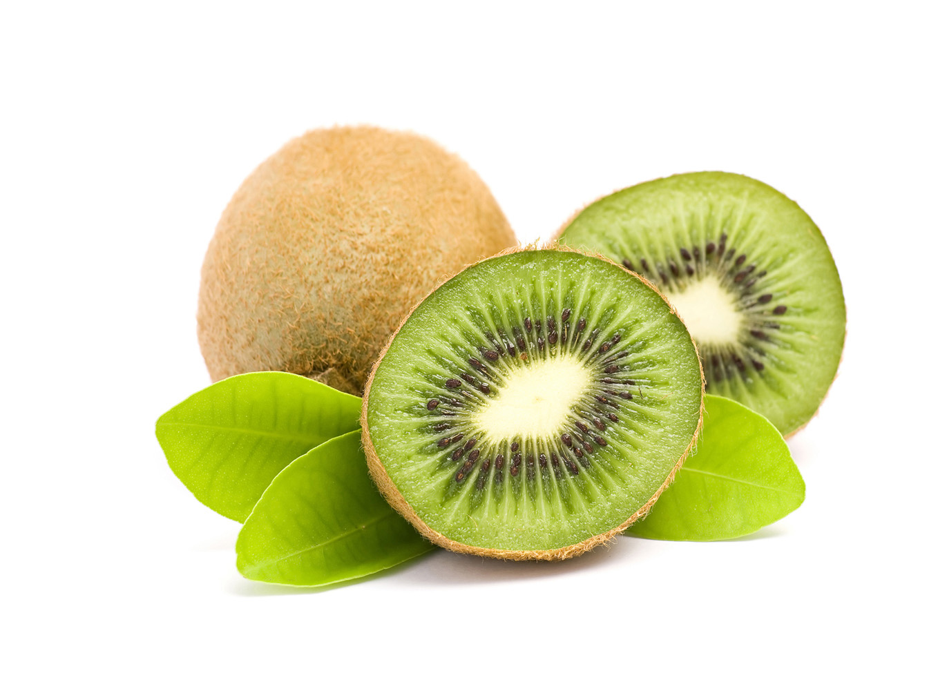
Фрукты

Slide 9
Названия кислот состоят из прилагательного и существительного «кислота».
Прилагательные бескислородных кислот состоят из двух корней обозначающих химические элементы, составляющие эти кислоты.
(Пример: H2S- сероводородная; HF- фтороводородная; HBr- бромоводородная и др.)
Прилагательные кислородосодержащих кислот состоят из корня-названия химического элемента-неметалла, образующего данное соединение плюс суффикс –н, если данный элемент находится в высшей степени окисления;
(Пример: H2SO4- серная; HNO3- азотистая.)
Или суффикс –ист, если этот элемент имеет промежуточную степень окисления (H2SO3-сернистая; HNO2-азотистая.)

Slide 13
КОНЕЦ

